Slide 1
报告日期：2023/06/20 報告人：何維

Slide 2
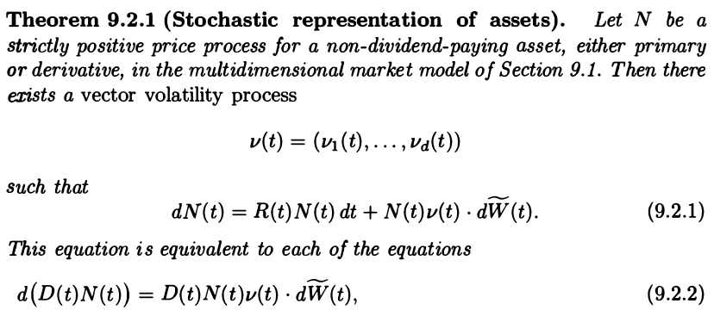

Review

Slide 3


This section

Slide 4
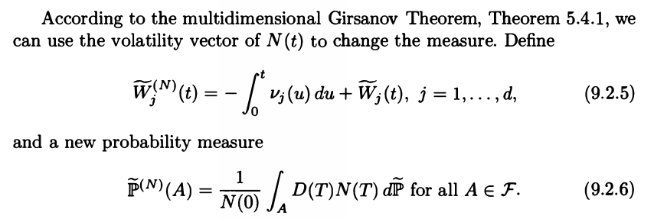
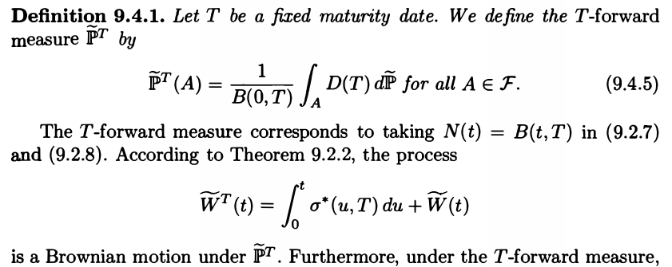
Review
This section

Slide 5


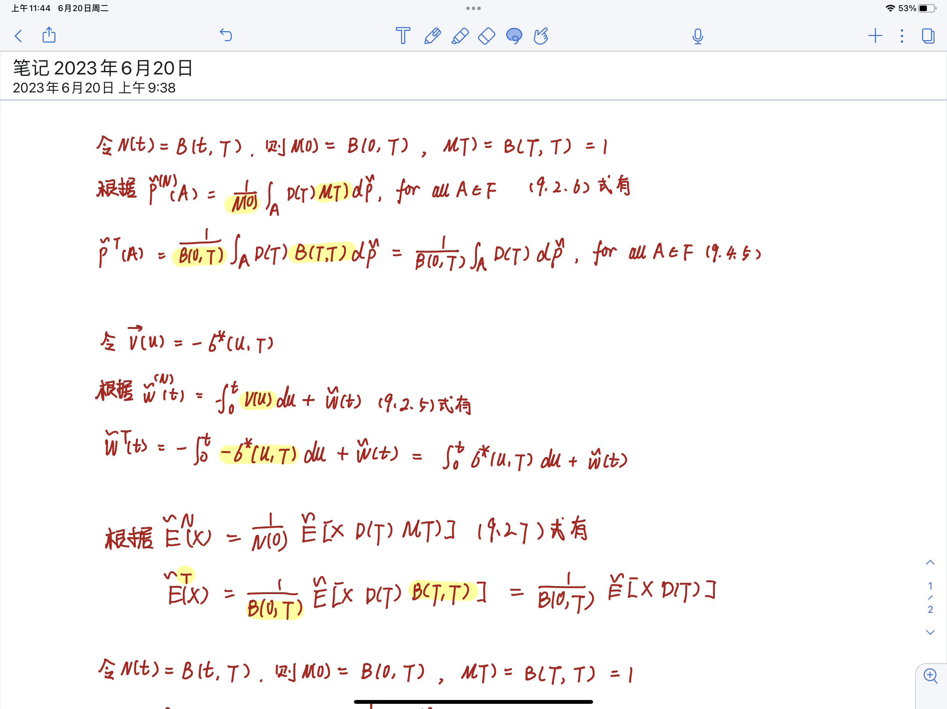


From
To
From
To

Slide 6

Review

Slide 7
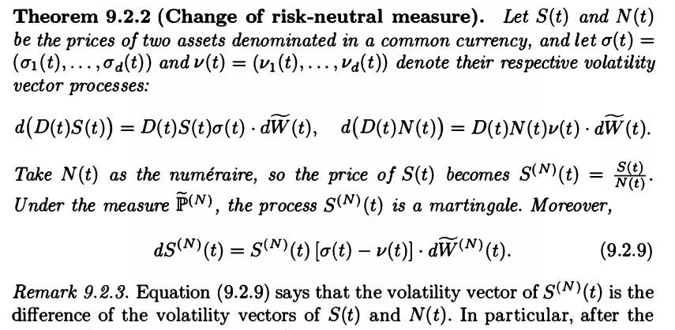
Review

Slide 8



This section

Slide 9
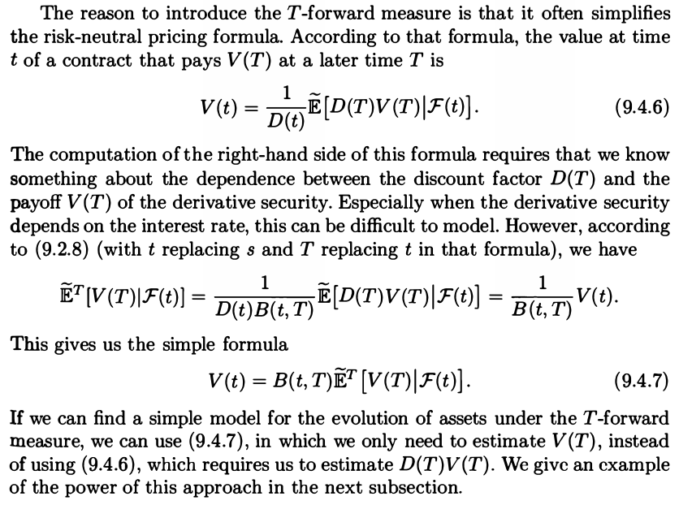
This section

Slide 10
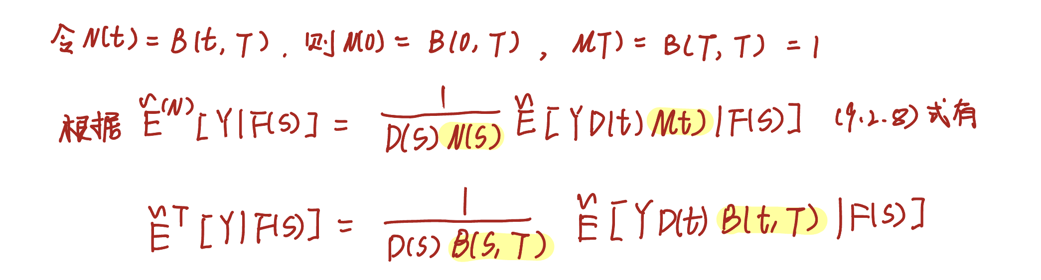
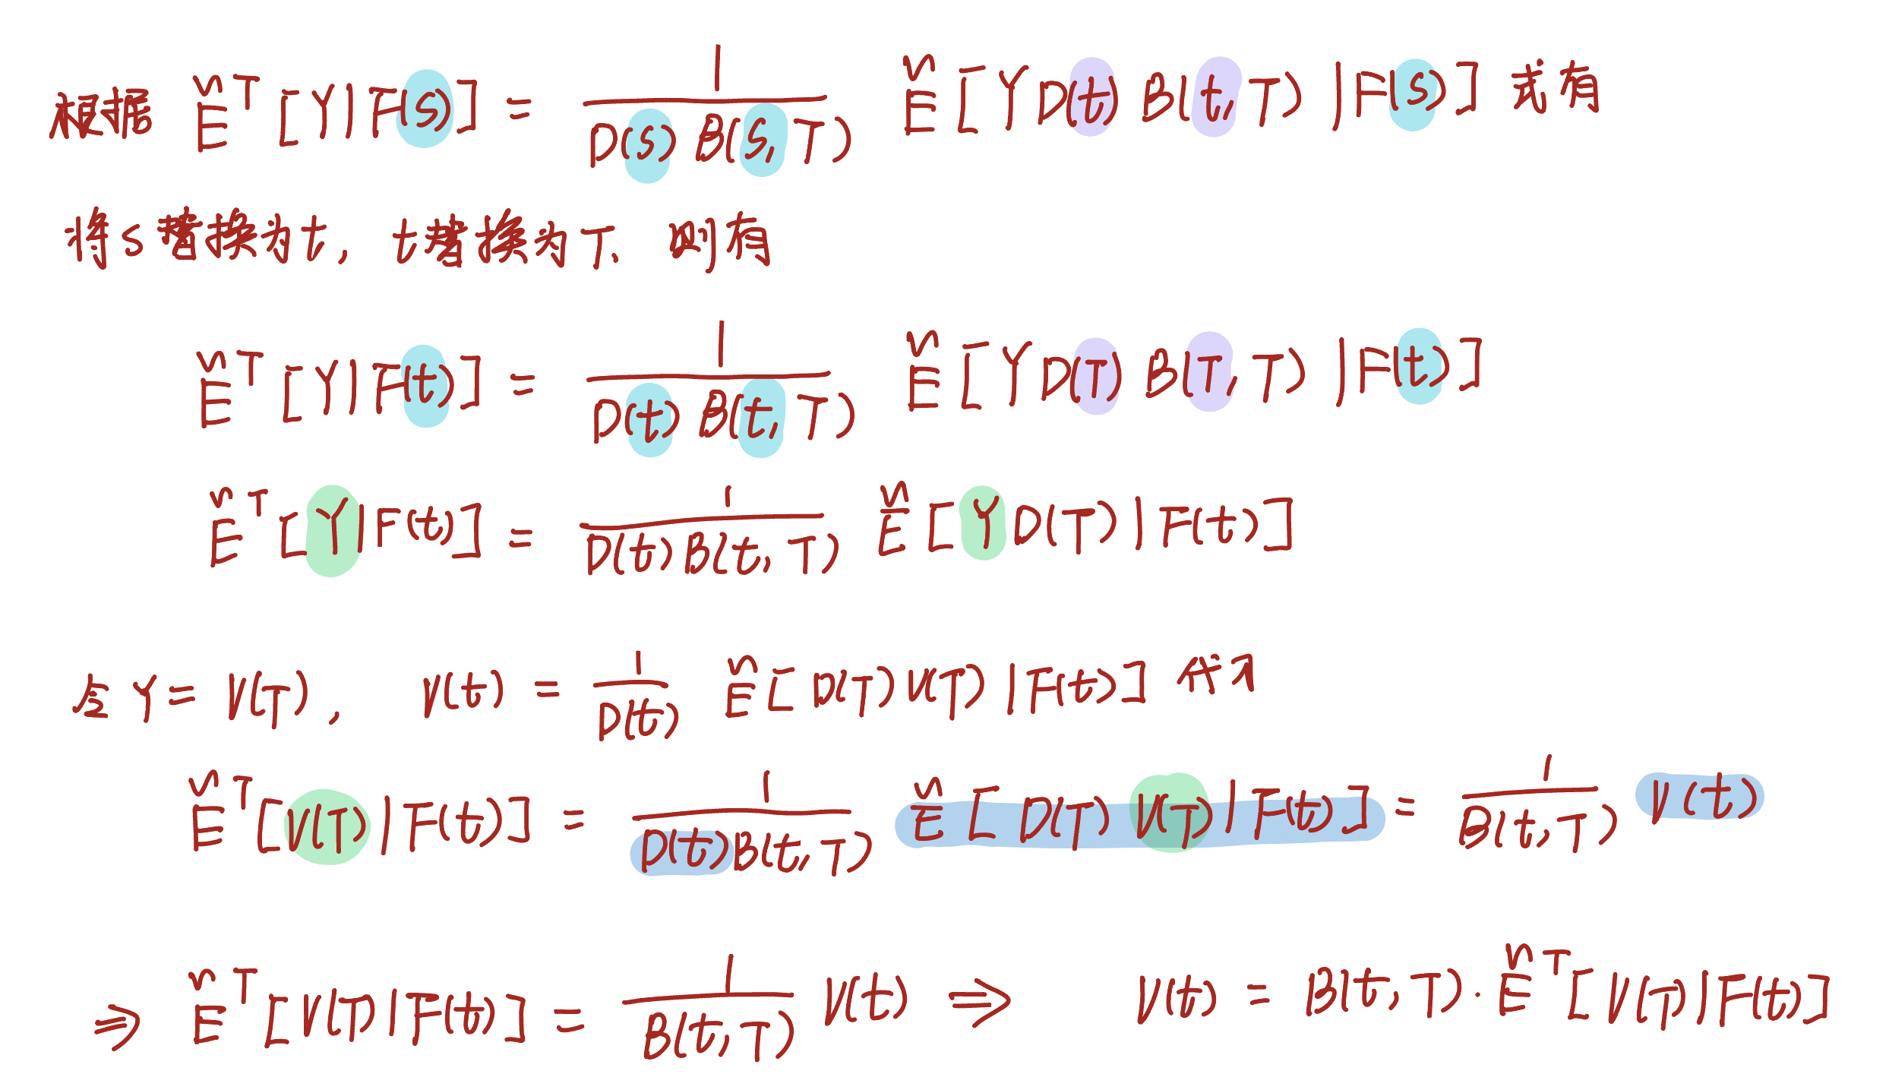
推导过程：
Step1 ：
令N(t) = B(t,T)
Step2 ：
令s = t ， t = T
Step3 ：
令Y = V(T)

Slide 11
报告日期：2023/06/20 報告人：何維

Slide 12
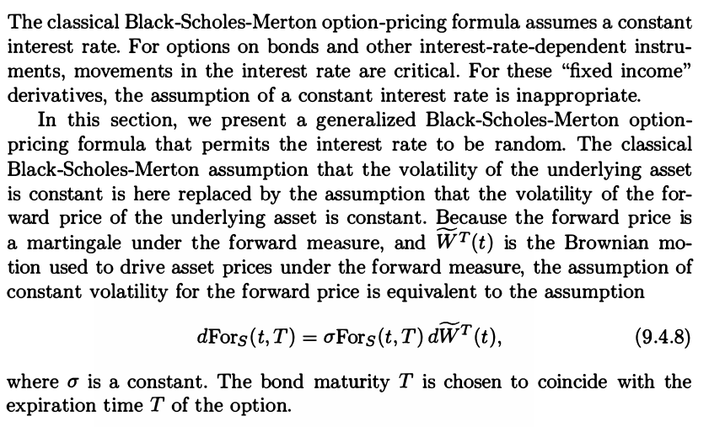
This section

Slide 13
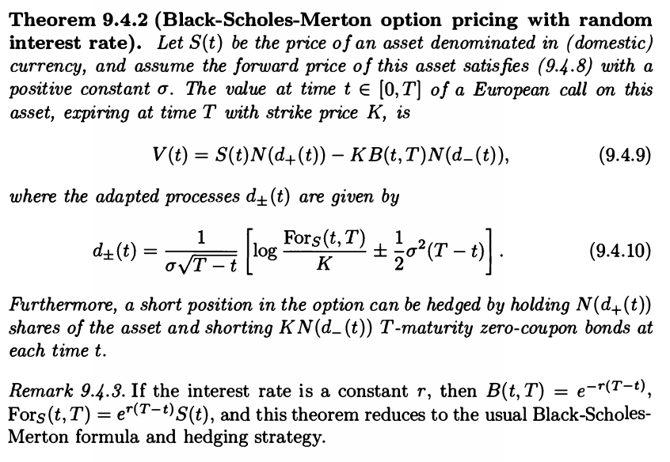
This section

Slide 14

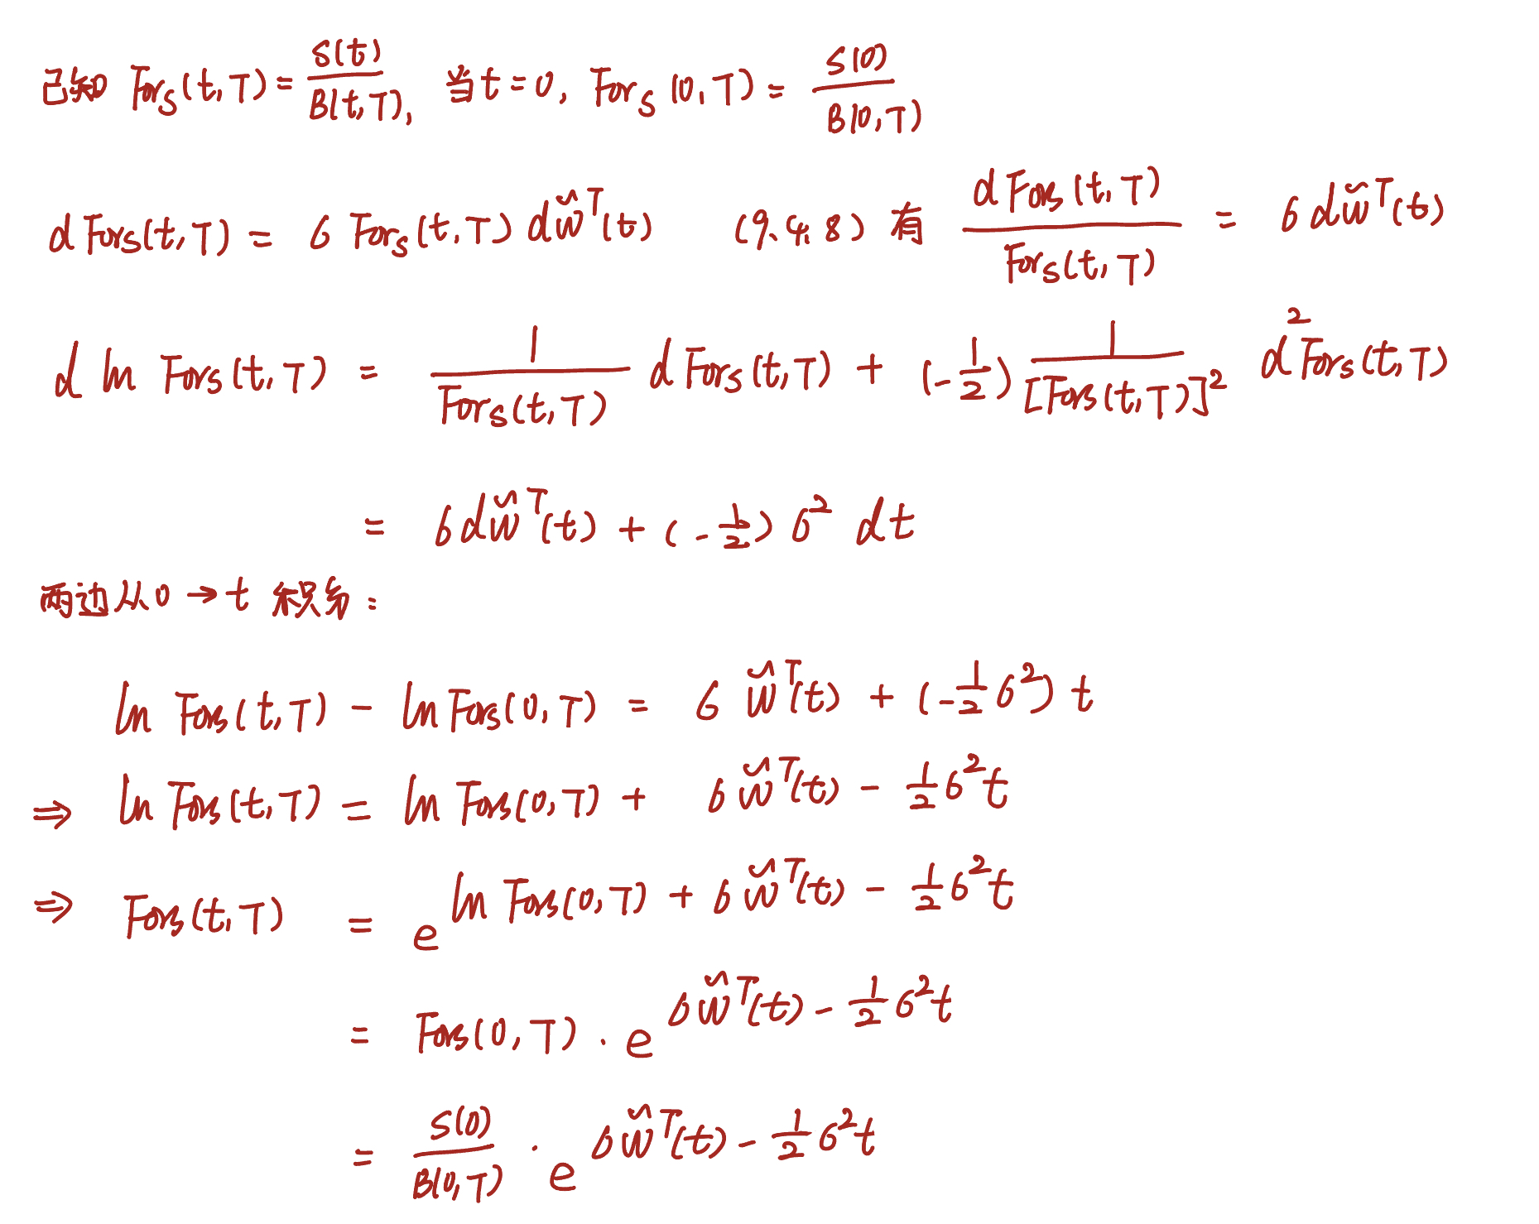
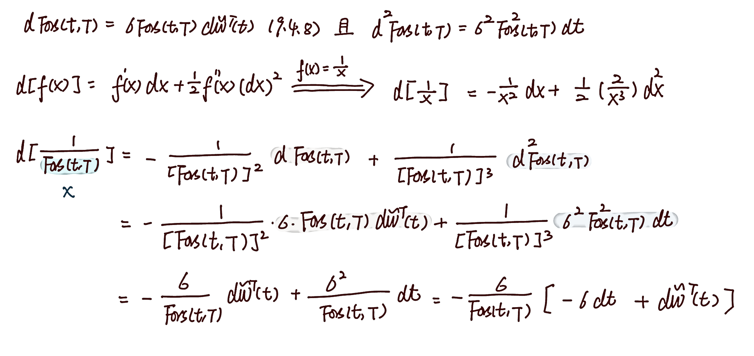
This section

Slide 15
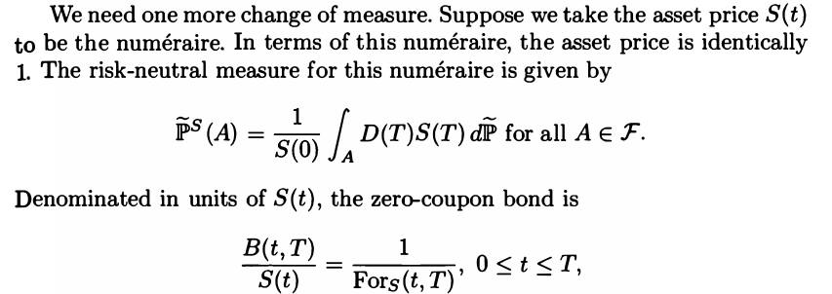


This section
把N(t)换成S(t)
倒数

Slide 16
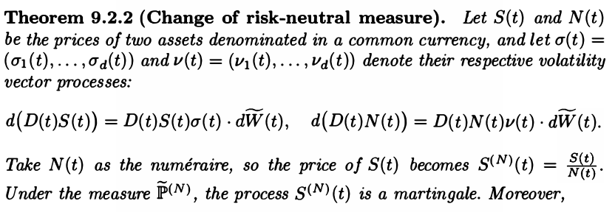


Review
把S(t)换成B(t,T)
把N(t)换成S(t)

Slide 17
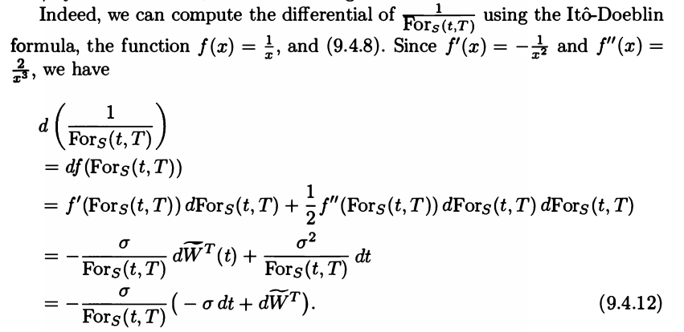
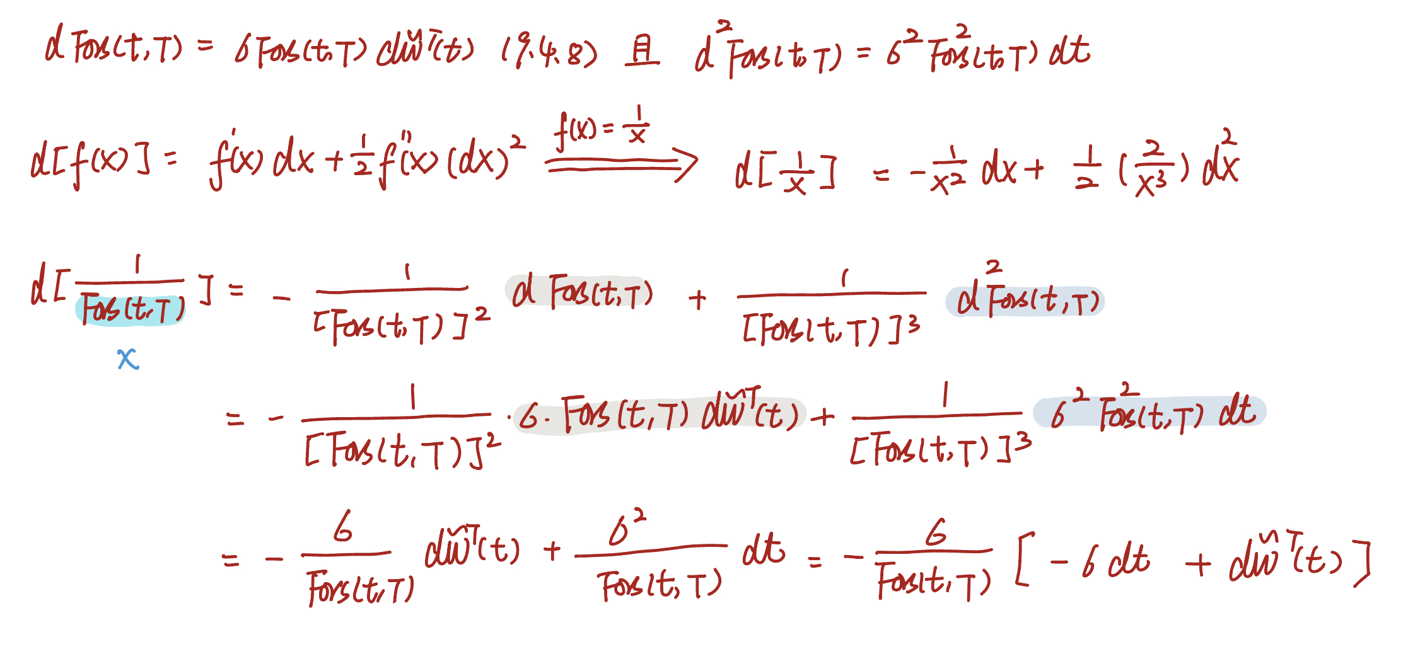
This section

Slide 18
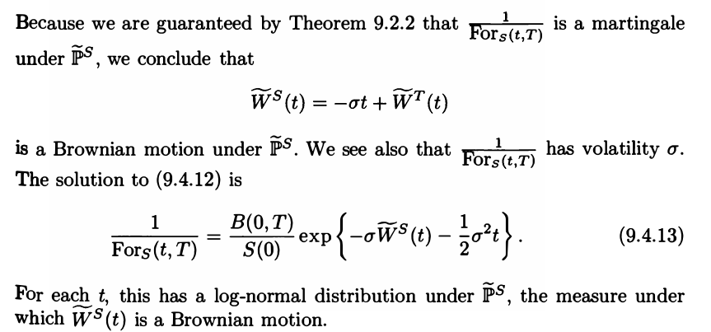




This section
d

Slide 19
